Slide 1
SÉANCE C4 · MODULE 4
Le préposé ou le client ?
Dans une file, on entend dix commandes avant la sienne. Savoir qui dit quoi, c'est arriver au comptoir en sachant déjà ce qui va se passer.
75 minutes · Commander au comptoir
Notes:
Séance d'écoute et de reconnaissance. Le module interactif a le même exercice avec des cartes écoutables : le projeter si possible.

Slide 2
OBJECTIFS DE LA SÉANCE
À la fin, je serai capable de…
1
reconnaître à l'oreille qui parle, du préposé ou du client ;
2
comprendre les phrases affichées ou dites au comptoir ;
3
profiter de la file pour se préparer ;
4
comprendre un montant dit à voix haute.
C4 · Commander au comptoir
2
Notes:
Lire les objectifs à voix haute. Y revenir au billet de sortie.

Slide 3
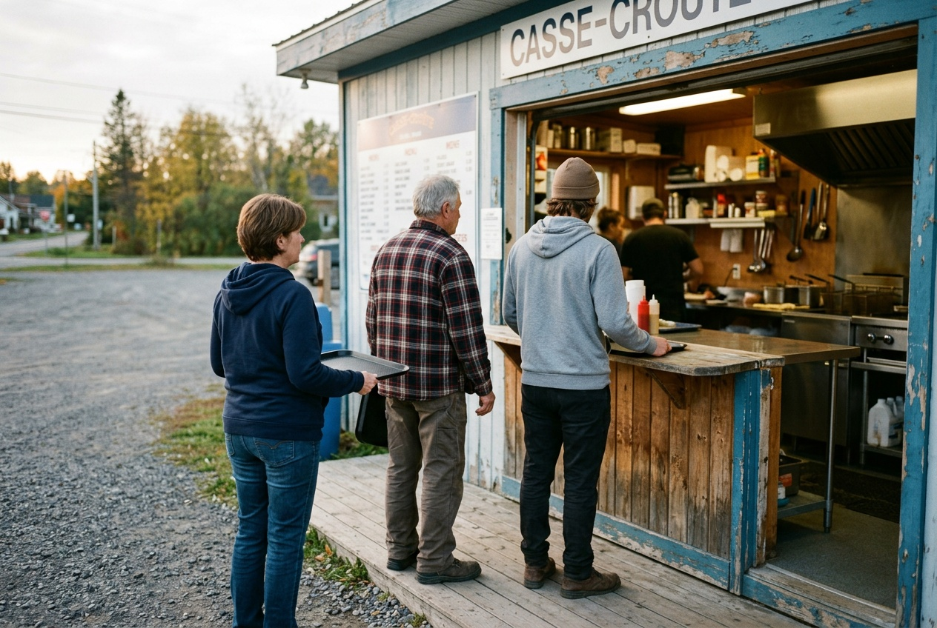
OBSERVATION
Qu'est-ce qu'on entend, dans une file ?
Combien de commandes passent avant la vôtre ?
Est-ce que les questions changent d'une personne à l'autre ?
Qu'est-ce qu'on peut apprendre en attendant ?
Qu'est-ce qui est le plus difficile à entendre ?
C4 · Commander au comptoir
3
Notes:
Amener le groupe à voir la file comme un temps d'écoute gratuite. C'est une stratégie d'apprenant, et elle vaut pour la banque, la pharmacie et le bureau de poste aussi.

Slide 4
ÉCOUTE
Qui dit cette phrase ?
Le préposé, ou le client ?
1
Prochaine personne, s'il vous plaît.
2
Je voudrais un trio sandwich au poulet.
3
Pour ici ou pour emporter ?
4
Est-ce que je peux avoir une soupe aussi ?
5
Ça fait onze dollars et quarante.
6
Débit, s'il vous plaît.
C4 · Commander au comptoir
4
Notes:
Dire chaque phrase sans la montrer. Les élèves lèvent une main pour le préposé, deux pour le client. L'enseignante voit tout de suite qui hésite.

Slide 5
CORRECTION
Qui dit cette phrase ?
Correction — on lit la réponse, on ne commente pas l'erreur.
1
Prochaine personne, s'il vous plaît. » le préposé
2
Je voudrais un trio sandwich au poulet. » le client
3
Pour ici ou pour emporter ? » le préposé
4
Est-ce que je peux avoir une soupe aussi ? » le client
5
Ça fait onze dollars et quarante. » le préposé
6
Débit, s'il vous plaît. » le client
C4 · Commander au comptoir
5
Notes:
Corriger en groupe. Donner la bonne réponse, sans revenir sur qui s'est trompé.

Slide 6
ANALYSE
Ce qui distingue les deux
LE PRÉPOSÉ
LE CLIENT
pose des questions
répond, et pose peu de questions
emploie l'impératif : servez-vous
emploie « je voudrais »
dit les montants et les numéros
répète les numéros
dit « vous »
dit « vous » aussi
Les deux se vouvoient : on ne se connaît pas.
C4 · Commander au comptoir
6
Notes:
Diapo à photographier. La dernière ligne surprend souvent : le vouvoiement va dans les deux sens, ce n'est pas une marque de hiérarchie.

Slide 7
ANALYSE
Les phrases du comptoir
ON ENTEND
ÇA VEUT DIRE
Ce sera tout ?
avez-vous fini de commander ?
Taxes en sus.
le prix du tableau va monter un peu
Servez-vous.
prenez-en vous-même, sans demander
Votre numéro est le 42.
on appellera ce chiffre
« Servez-vous » est une invitation, jamais un reproche.
C4 · Commander au comptoir
7
Notes:
Diapo à photographier. Faire chercher où chaque phrase apparaît dans les dialogues du module.

Slide 8
COMPRENDRE UN MONTANT DIT VITE
« Ça fait onze dollars et quarante. »
Le montant se dit en deux morceaux : les dollars, puis les cents. « Onze quarante » veut dire onze dollars et quarante cents. Si on n'a pas saisi, l'écran du terminal l'affiche aussi.
C4 · Commander au comptoir
8
Notes:
Diapo à photographier. Rappeler qu'on peut toujours regarder l'écran du terminal : c'est le moyen le plus sûr, et personne ne le remarque.

Slide 9
ÉCOUTE
Combien ça fait ?
Écoutez le montant, puis écrivez-le en chiffres.
1
onze dollars et quarante
2
six dollars et cinquante
3
neuf dollars et quinze
4
quatorze dollars et quatre-vingts
C4 · Commander au comptoir
9
Notes:
Dire chaque montant deux fois, à vitesse normale. Corriger l'écriture : au Québec, la virgule sépare les cents et le signe de dollar est à droite.

Slide 10
CORRECTION
Combien ça fait ?
Correction — on lit la réponse, on ne commente pas l'erreur.
1
onze dollars et quarante » 11,40 $
2
six dollars et cinquante » 6,50 $
3
neuf dollars et quinze » 9,15 $
4
quatorze dollars et quatre-vingts » 14,80 $
C4 · Commander au comptoir
10
Notes:
Corriger en groupe. Donner la bonne réponse, sans revenir sur qui s'est trompé.

Slide 11
ATTENDRE SANS ÉCOUTER SON NUMÉRO
Le piège le plus fréquent
ON ENTEND SOUVENT
IL FAUT DIRE PLUTÔT
rester assis, dos au comptoir
garder le reçu en main et écouter
Au poste de ramassage, les numéros sont appelés une ou deux fois, dans le bruit. Un numéro non réclamé reste sur le comptoir et refroidit. Le reçu en main, tourné vers le comptoir : c'est tout ce qu'il faut.
C4 · Commander au comptoir
11
Notes:
Anecdote utile : demander qui a déjà manqué son numéro. Il y a toujours quelqu'un, et ça détend le groupe.

Slide 12
BILLET DE SORTIE
Écoutez une file et notez trois phrases que vous entendez.
Dans un casse-croûte, un café ou une cantine.
Notez qui les dit : le préposé ou le client.
C4 · Commander au comptoir
C4 · Commander au comptoir
12
Notes:
Devoir d'observation. Il fait le lien avec la vie réelle et donne du matériel authentique pour ouvrir le bloc D.

